Slide 1

110手機程式開發與網頁資料庫應用班 專題報告 Subway點餐系統
組員：04陳星宏、06羅又慈、22游子維
指導老師：葉呈祥、邵子卿、楊宗祐、高秀娟、蔡坤潭

Slide 2
目錄
01
動機與目的
02
平台說明
03
流程圖
04
專題實作
1.動機
2.目的
1.開發工具
2.程式語言
3.參考平台
1.客用端解說
2.程式端解說
05
未來方向
06
參考文獻

Slide 3

01
動機與目的

Slide 4

動機
隨著智慧型手機越來越普及，手機點餐、線上點餐等各種餐飲科技也開始興起與風行，改變了店家的經營模式，也讓消費者有了全新的用餐消費體驗，以往複雜的點餐訂位流程，現在只要透過一支手機就能輕鬆完成。顧客使用手機點餐所帶來的好處，除了可以節省許多不必要的溝通時間之外，也可以讓餐廳降低服務成本，因此不管是剛投入市場的新創店家，或是經營已久的連鎖餐廳，都陸續引入線上點餐系統，為客戶提供更流暢的服務流程。
SUBWAY是目前全球展店數最多的速食餐廳，在全台有135家連鎖加盟店，但並沒有專屬於自己的點餐APP，同業的麥當勞、漢堡王、摩斯漢堡、肯德基均有自己的點餐APP，因此SUBWAY成為這次我們做為專題的主題。

Slide 5
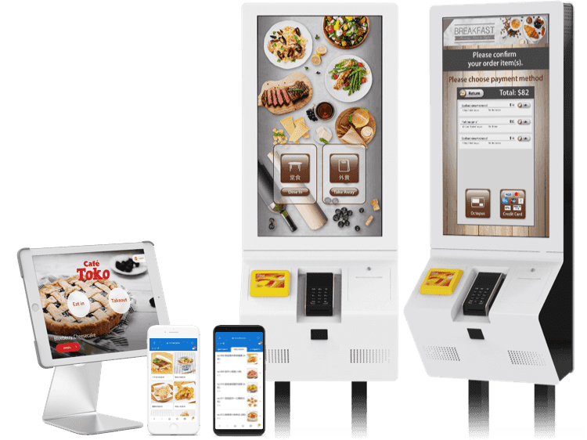
目的
藉由點餐系統，來提供顧客更迅速、更方便、更簡單的服務，並且減少顧客排隊點餐群聚的風險，以及降低客戶端人員服務的成本，也避免口頭點餐有講錯或聽錯的風險。

Slide 6
02
平台說明

Slide 7


開發工具
程式語言
Android Studio
Java

Slide 8
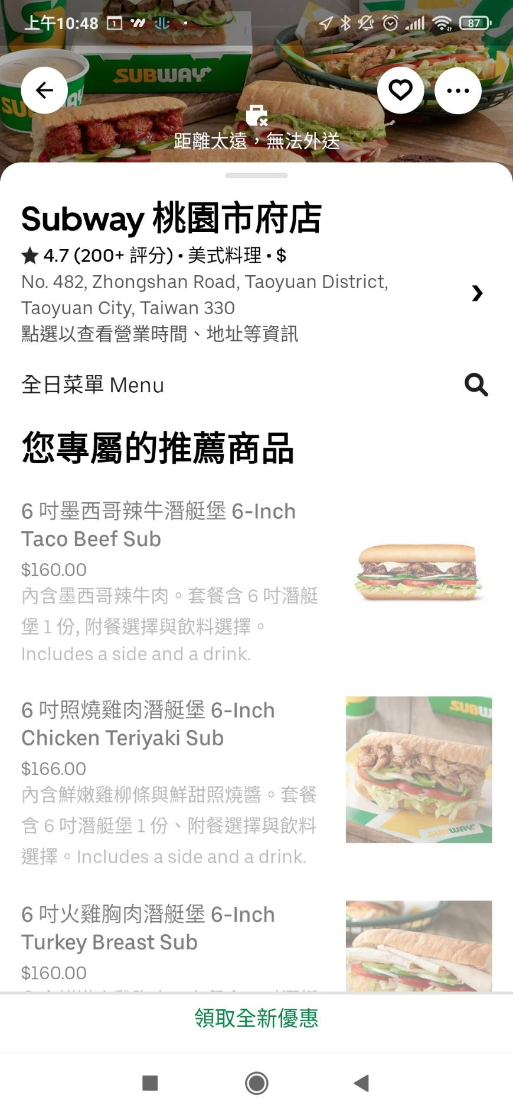
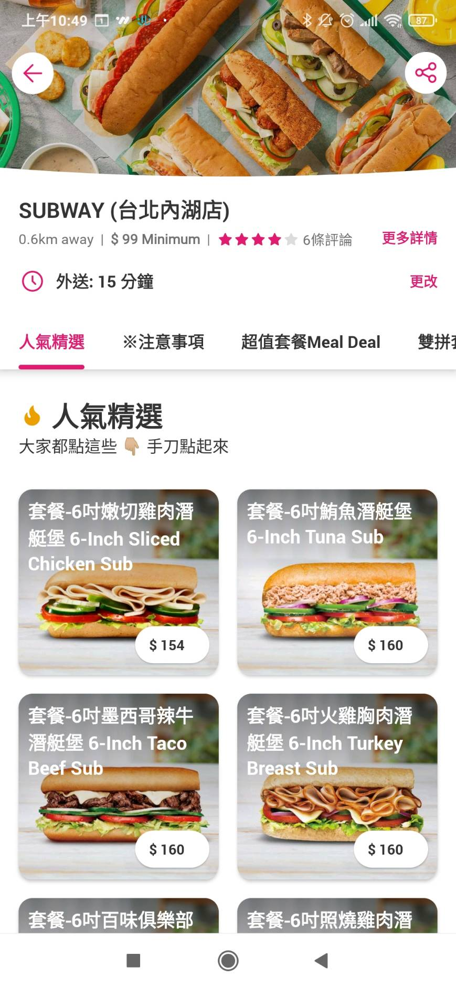
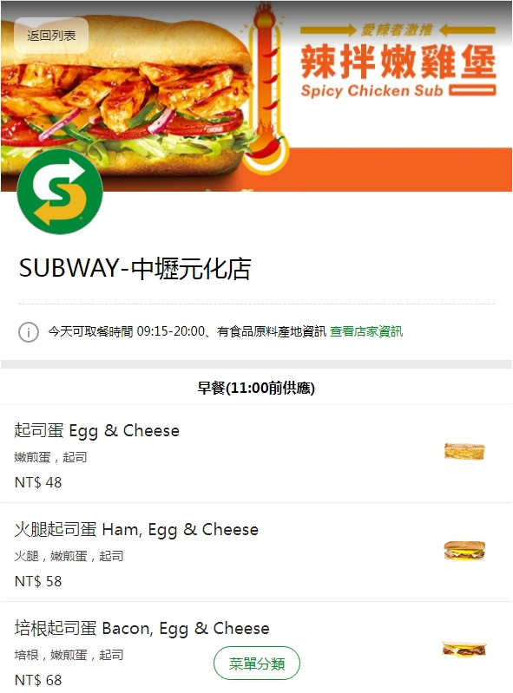
參考平台
Subway官網
Uber Eats
foodpanda

Slide 9
03
流程圖

Slide 10
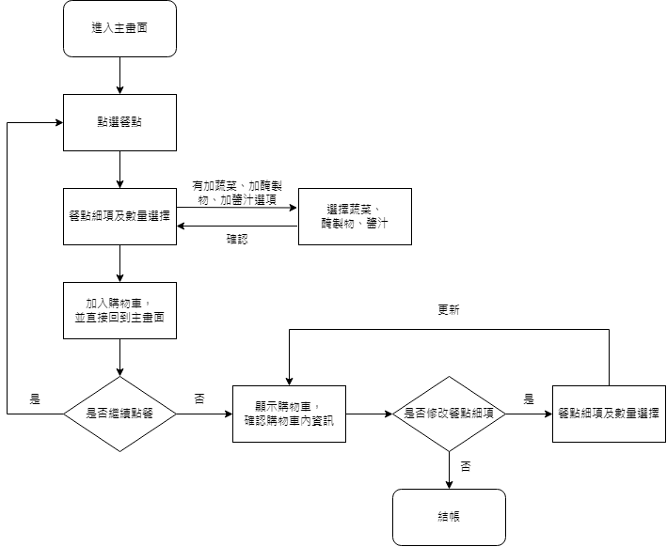
流程圖

Slide 11
04
專題實作

Slide 12
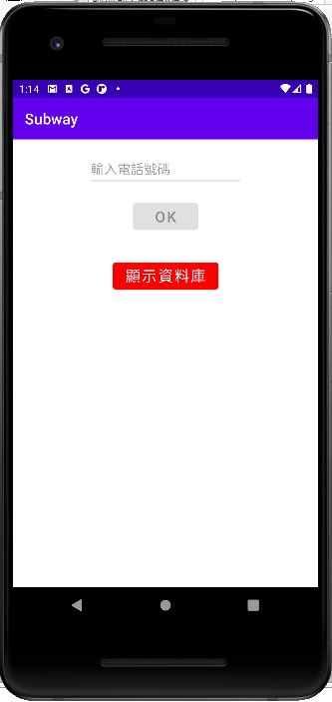
登入畫面
客用端解說
輸入電話號碼，按ok登入

Slide 13
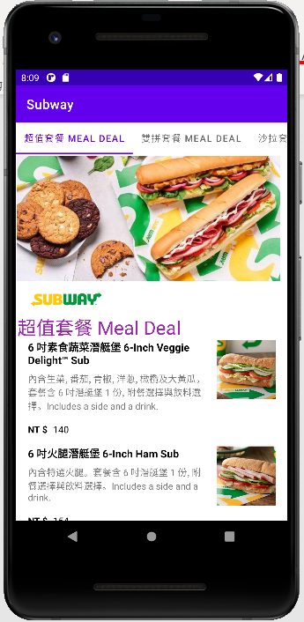
客用端解說
主選單Menu

Slide 14
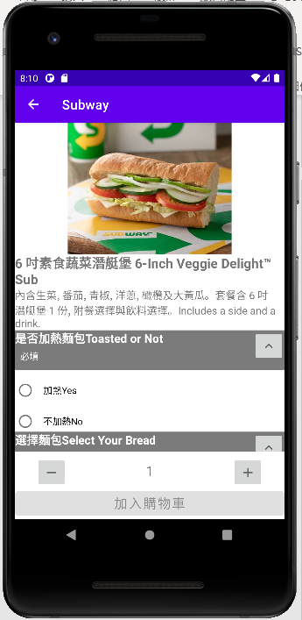
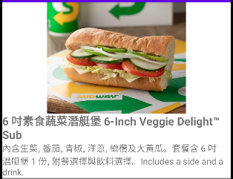
客用端解說
點擊餐點後, 顯示餐點內容資訊

Slide 15
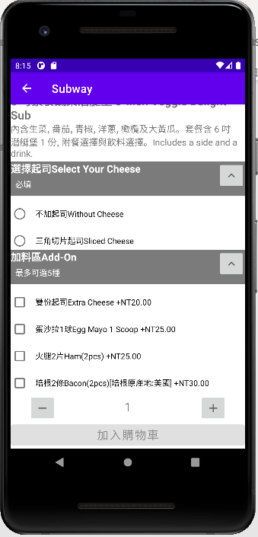
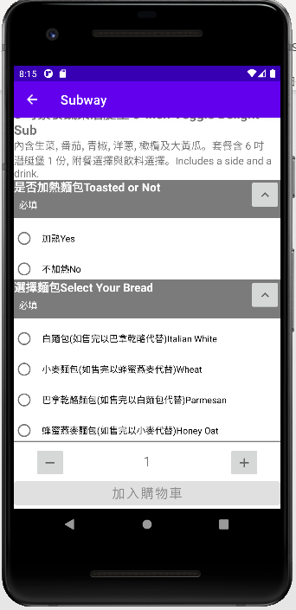
客用端解說
配料選擇 - 依條件配置 單一選項radioButton 與多重選項checkBox

Slide 16
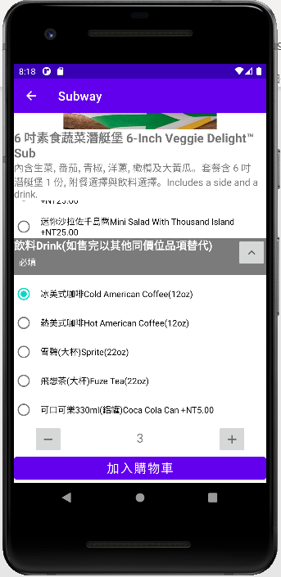
客用端解說
可依需求調整點餐數量 － 省略重複操作步驟，直接加上份數，即可按下加入購物車。

Slide 17
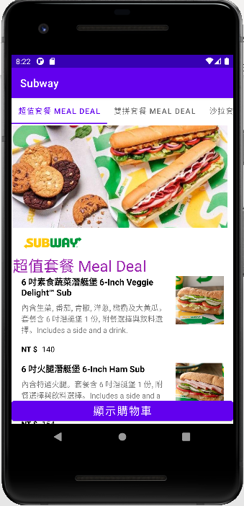
客用端解說
回到商品首頁
－ 當點選成功套餐後，接續上述步驟, 按下”加入購物車”鍵
即可回到主頁面, 使用者可繼續點選其他餐點。

Slide 18
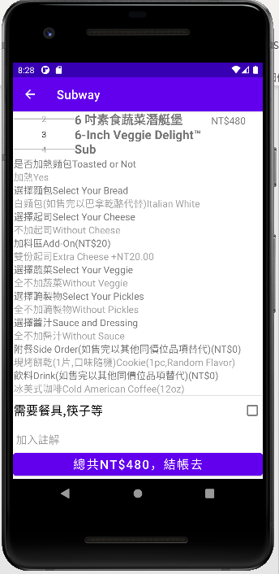
客用端解說
顯示購物車
當不再點選餐點時, 或是想確認餐點時,
即時點選”顯示購物車”鍵. 查看購物車內容。
購物車 可重新調整數量 總金額會隨時跟著使用者調整的數量, 重新計算金額。

Slide 19
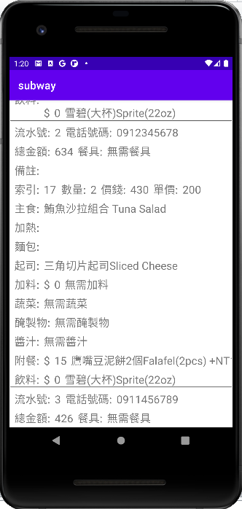
客用端解說
按下結帳後，會回到登入畫面，按下”顯示資料庫”會顯示資料庫內容，可刪除個別資料。

Slide 20
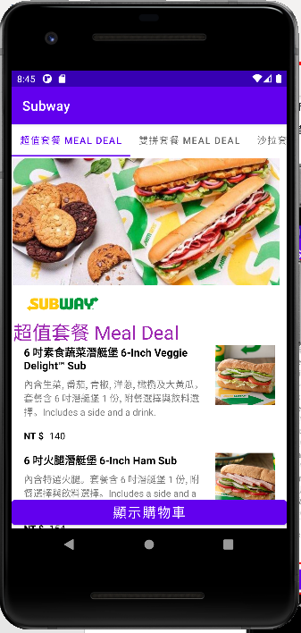
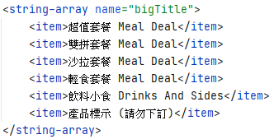
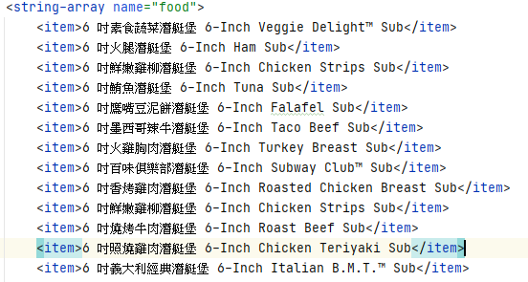
(一)資訊管理 -餐點資訊 – values - strings.xml
程式端解說

Slide 21
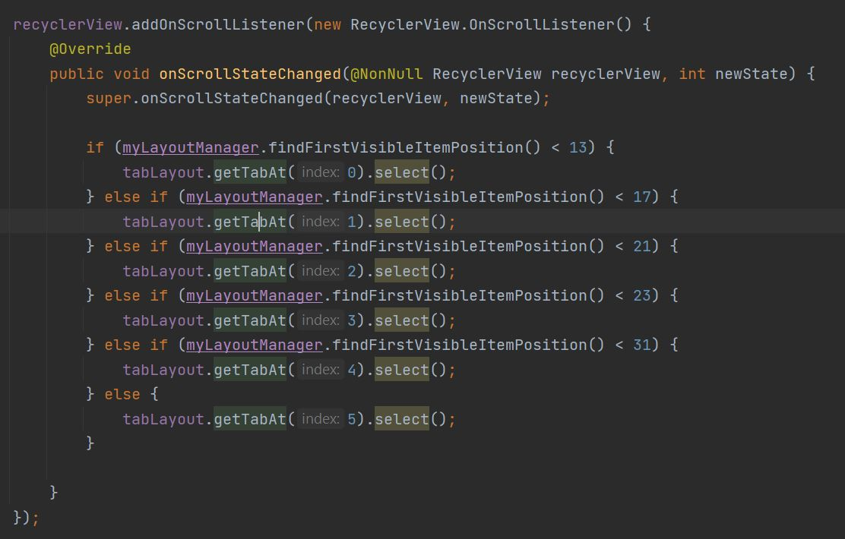
Tablayoot和recyclerview的關係
程式端解說
如果recyclerview移到tabview範圍內，tablayout選擇該tabview

Slide 22
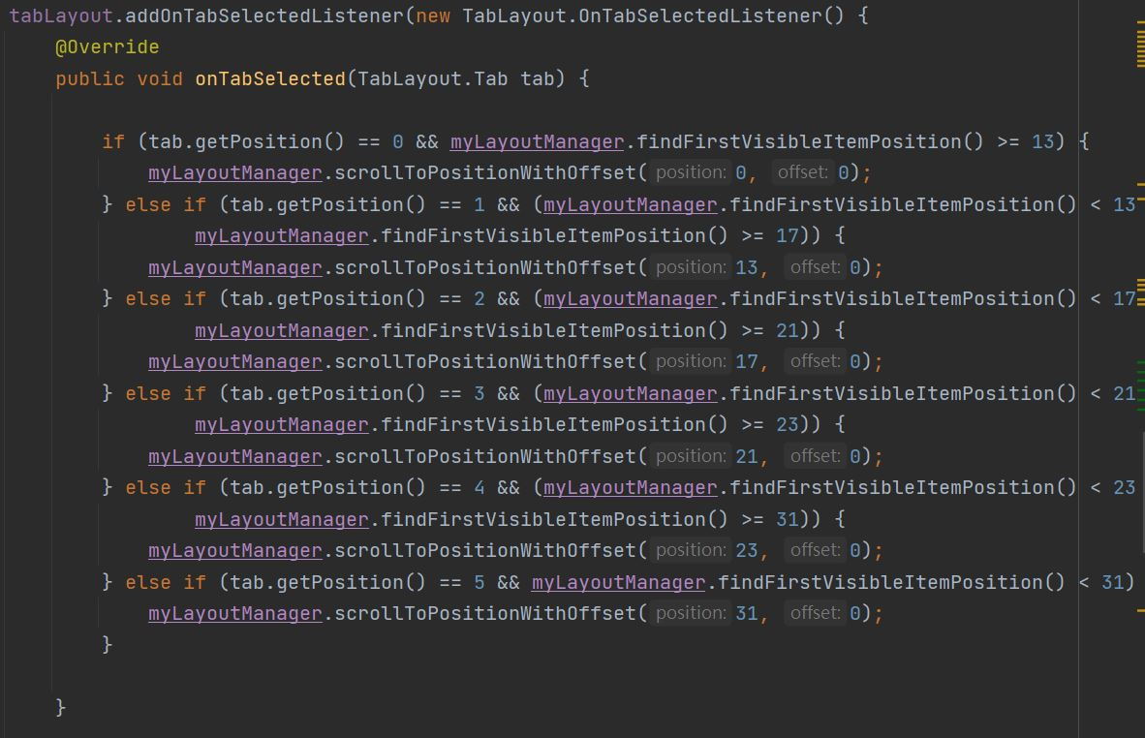
Tablayoot和recyclerview的關係
程式端解說
如果點選tabview後recyclerview不在tabview的範圍內，移動到tabview範圍第一個位置

Slide 23
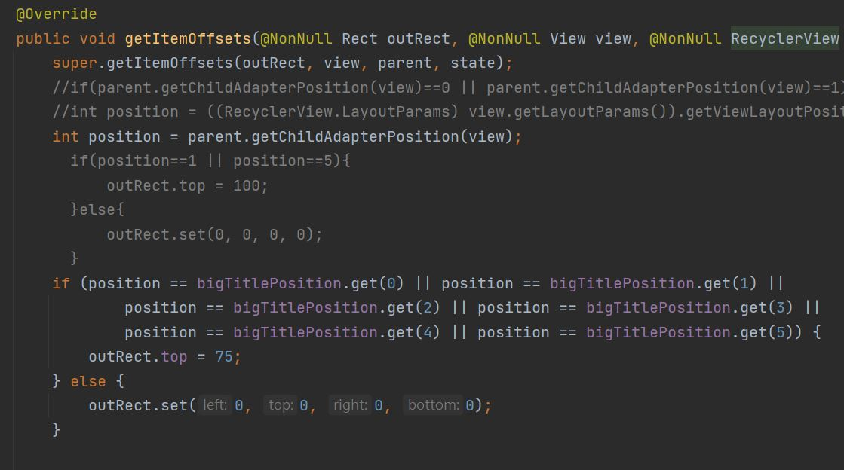
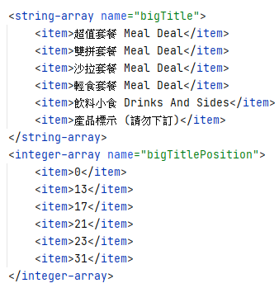
設定分類標題
程式端解說
繼承RecyclerView.ItemDecoration
方法getItemOffset將指定位置設定間隔

Slide 24
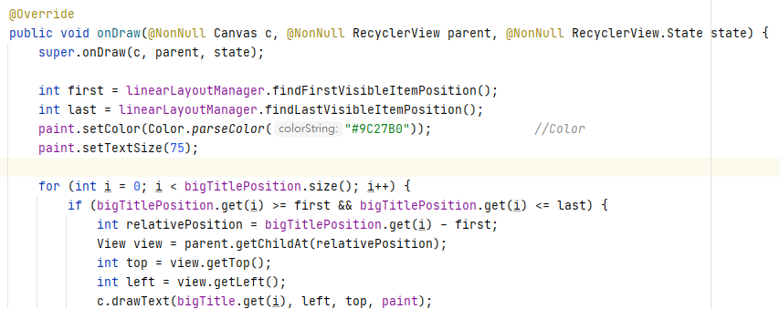
設定分類標題
程式端解說
繼承RecyclerView.ItemDecoration
在onDraw方法中，
如果標題位置位於畫面第一和最後的可視位置，找到該位置的view，寫出標題文字

Slide 25
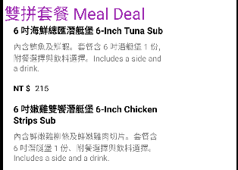
程式端解說
在主頁面(MainActivity.class)中,
呼叫該設定分類標題的方法, 即可在recyclerView中
插入餐點的主題

Slide 26
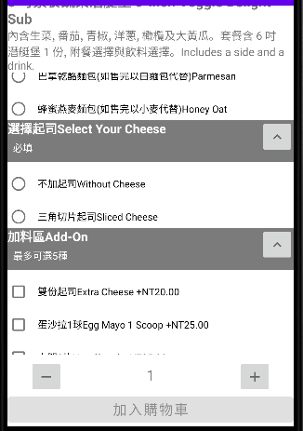
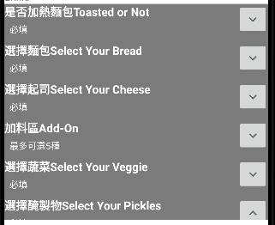
動態生成radiobutton,checkbox
程式端解說

Slide 27
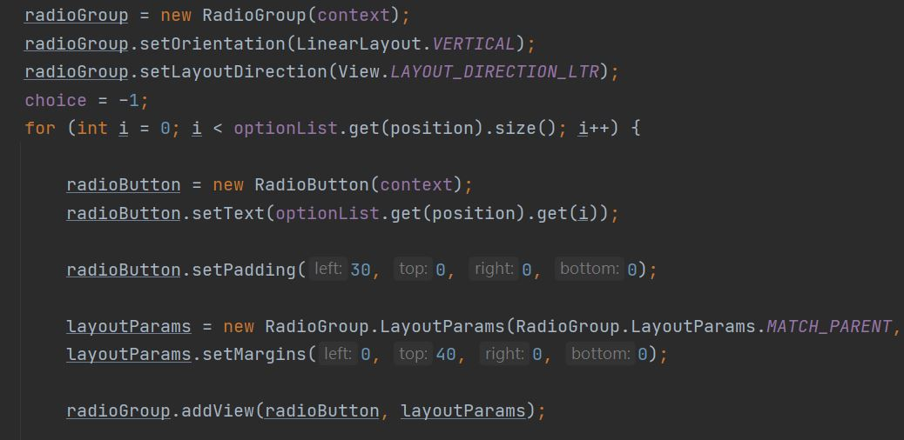
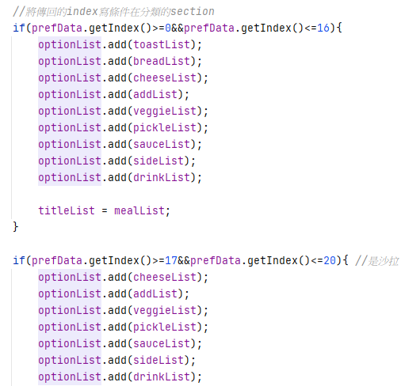
動態生成radiobutton,checkbox
程式端解說
設定radioGroup方向後，設定每個radiobutton後加入文字，再加入radioGroup，最後加入畫面, Checkbox也同樣原理

Slide 28
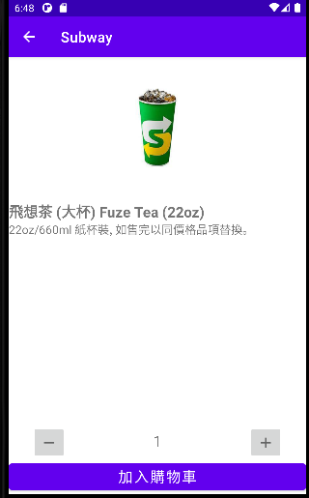
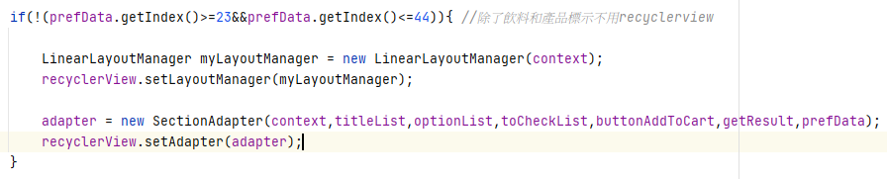
動態生成radiobutton,checkbox
程式端解說
用if判斷, 除了飲料和產品標示的項目中不需要有配料選項
其餘的optionList選項在recyclerview.setAdapter實作出來

Slide 29
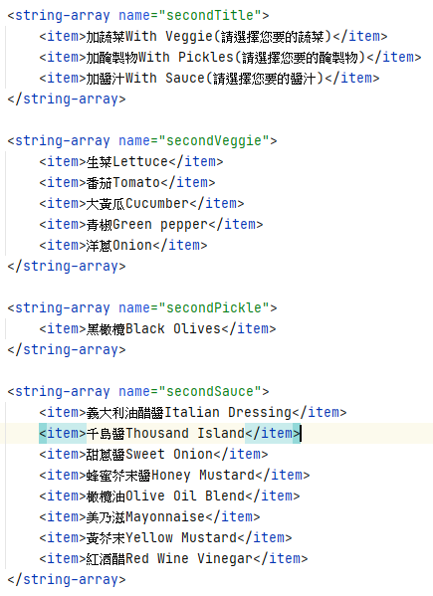
蔬菜,醃製物,醬汁的第二頁選項
程式端解說
-配料選擇點選後需繼續挑選的選項, 集合成string-array

Slide 30
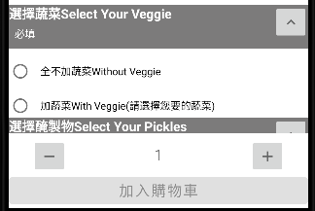
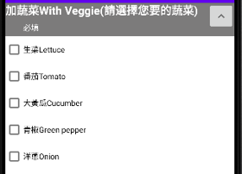
蔬菜,醃製物,醬汁的第二頁選項
程式端解說
-配料選擇點選後需繼續挑選的選項, 集合成string-array

Slide 31
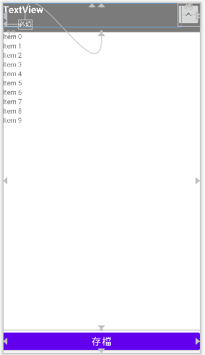
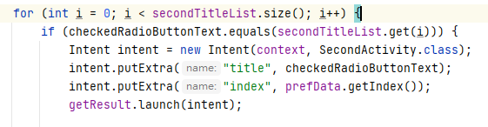
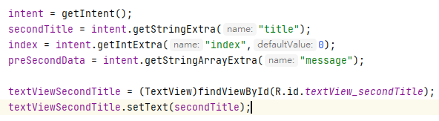
程式端解說
- 當點選到需要繼續選擇的配料時(蔬菜,醃製物,醬汁)會跳到下一頁
- Second_activity (R.layout. activity_second)
- SecondAdapter extends RecyclerView.Adapter<SecondAdapter.ViewHolder>
- 會隨著foodSelection.class傳遞過來的參數,產生不同的資料來顯示在該activity_second.xml佈局中
- foodSelection.class傳遞過來的參數
- SecondActivity隨著傳遞參數放入recyclerView

Slide 32
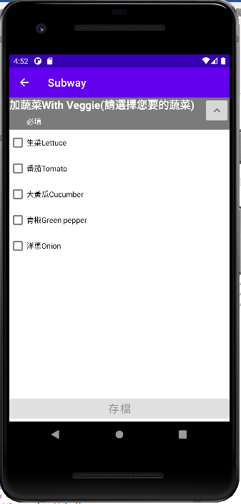
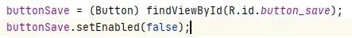
- 在SecondActivity.class中, 控制R.layout.activity_second
- 配料需要點選至少一項, 存檔的Button才會開啟
程式端解說

Slide 33
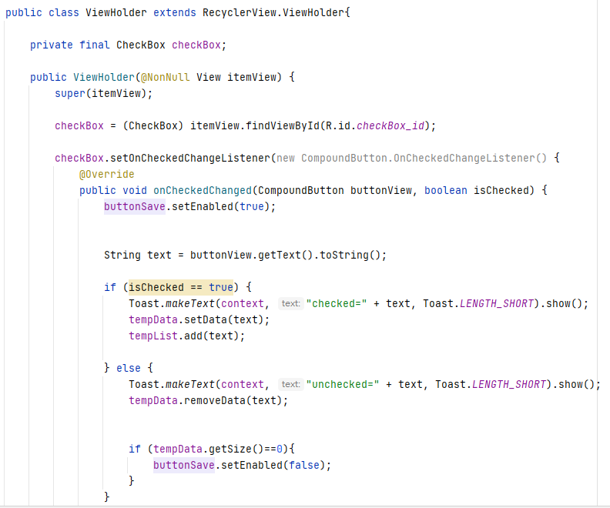
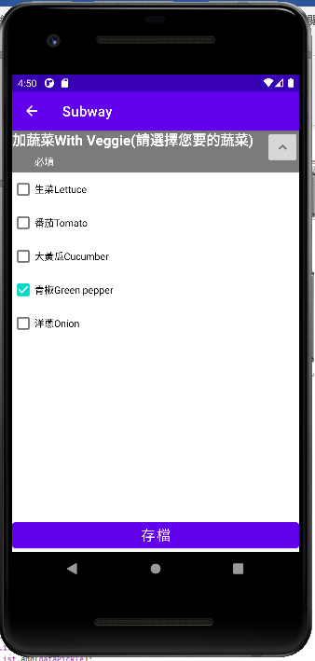
- 在SecondActivity.class中, 控制R.layout.activity_second
- SecondAdapter extends RecyclerView.Adapter<SecondAdapter.ViewHolder> - checkBox的選項進行監聽, 若有被選到, 則存檔的Button開啟
程式端解說

Slide 34
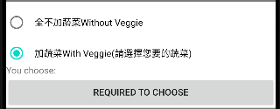
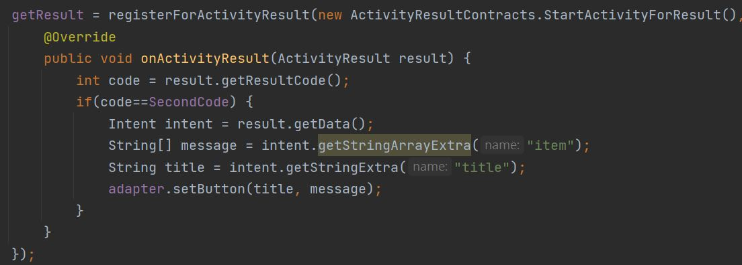
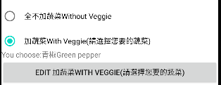
蔬菜,醃製物,醬汁的第二頁選項
程式端解說
使用registerForActivityResult從Activity回傳資料回來
傳回來的資料再到recyclerview的Adapter去更新

Slide 35
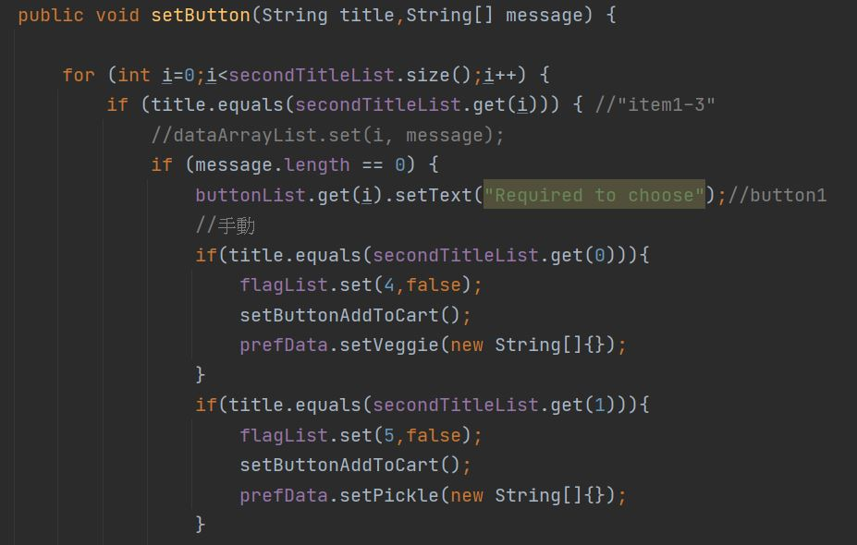
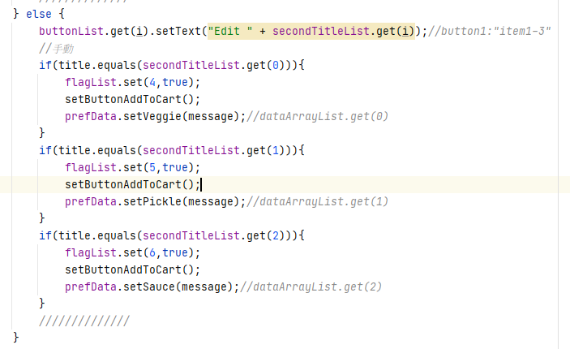
程式端解說
當使用者沒選配料
當使用者選擇配料

Slide 36
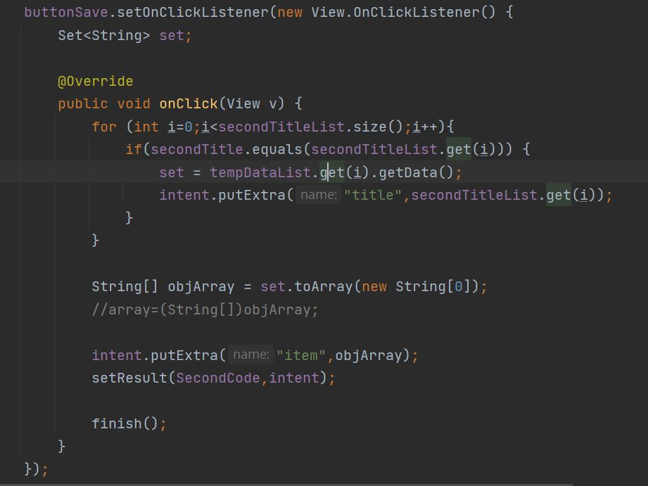
蔬菜,醃製物,醬汁的第二頁選項
程式端解說
按下存檔鍵，儲存(set轉)陣列，設定setResult回傳
- 當存檔鍵按下時,
用intent傳遞資料到foodSelection.class內

Slide 37
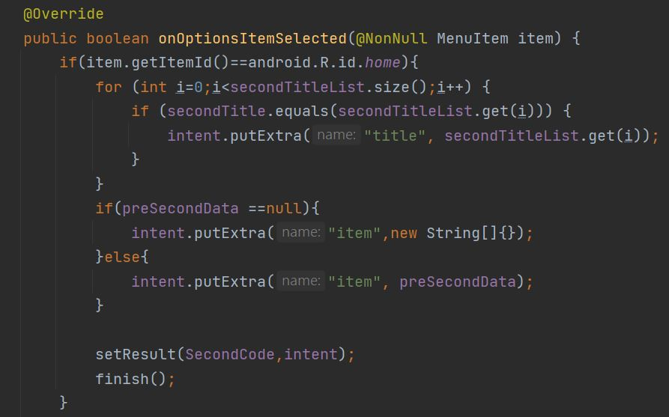
蔬菜,醃製物,醬汁的第二頁選項
程式端解說
按下返回鍵只會回傳先前的資料

Slide 38
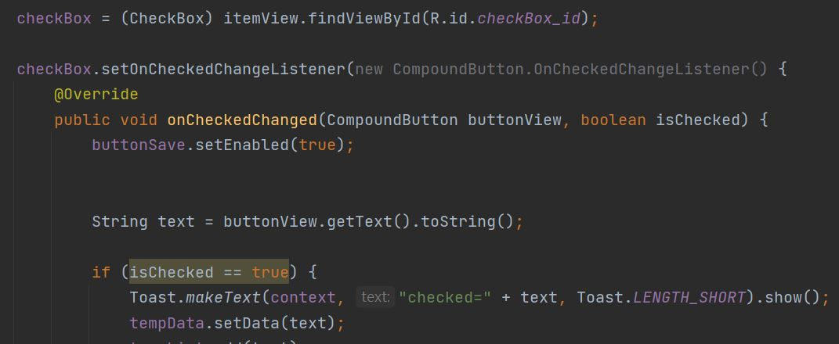
蔬菜,醃製物,醬汁的第二頁選項
程式端解說
當選擇蔬菜,醃製物,醬汁時，設定set.add加入該項，反之則設定set.remove

Slide 39
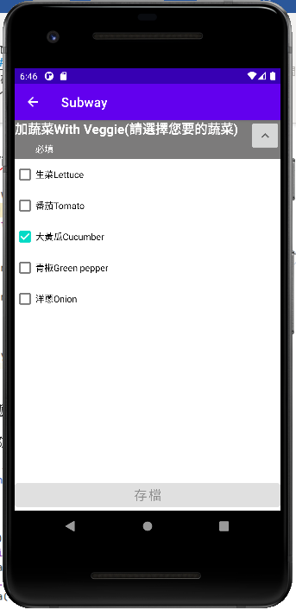
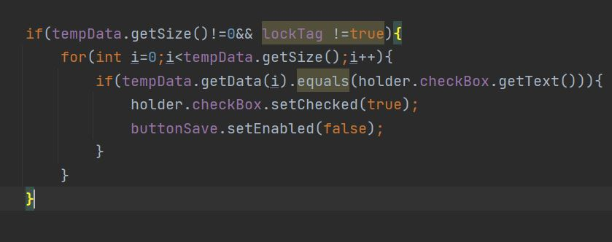
蔬菜,醃製物,醬汁的第二頁選項
程式端解說
儲存的選項在按回來回傳來先前的以勾選選項，並比對設上check
將tempData中的資料對比所有配料, tempData中的資料為前一次使用者點選存檔鍵的資料, 使用if判斷, 若讀取tempData中的資料與所有配料內容做對比, 若內容一樣, 則checkbox打勾, 並且存檔按鈕持續關閉, 因為使用者並沒有更改選項

Slide 40

選項亂跳問題
程式端解說
確認問題原因:
當滾輪範圍超過一定項目，超過範圍的會回收，再次滑回來會重新更新，故只要將不會更新的範圍加大即可
解決辦法:
CacheView可以保存劃出列表的item，調用setItemCacheSize方法可以確定緩存多少數據，超出這個數據會放在四級優化的recyclerPool這個緩存池裡
示意圖:
如右圖所示，向下滑動時,01被滑出屏幕, 進入CacheViews

Slide 41

存取選項資料
程式端解說
使用SharedPreferences存取使用者”即時”選擇的選項，寫成setXXX,getXXX方便存取

Slide 42

菜單項目顯示
程式端解說
設定一boolean當它是true表示已加入購物車，false為未加入/刪除購物車

Slide 43

多菜單項目儲存方式
程式端解說
同樣使用SharedPreferences儲存計數變數，把SharedPreferences依檔名區隔，舊有資料在程式一開始會消除

Slide 44

設定加入購物車鍵
程式端解說
使用boolean設定每個區塊的選項，當條件達成，即可加入購物車

Slide 45


設定金額
程式端解說
設定數量(1~10)和金額有關係，價錢=(單價+add價錢+side價錢+drink價錢)*數量

Slide 46

設定金額
程式端解說
在radiobutton是先扣除之前的品項的金額再加上選擇的金額，並設定該項目金額

Slide 47

設定金額
程式端解說
在checkbox是點選該項就增加金額，取消就扣掉該金額

Slide 48

購物車新增
程式端解說
將SharedPreferences的資料顯示在購物車，用getXXX存取

Slide 49

購物車更改數量
程式端解說
使用NumberPicker，設定改變數量時，顯示總金額按鈕也跟著改變

Slide 50

購物車刪除
程式端解說
NumberPicker為0時，AlertDialog告知是否刪除，刪除後將項目heigh設為0，即可”消失”

Slide 51

購物車編輯
程式端解說
如果radiobutton等同getXXX就radioGroup.check該radiobutton
checkbox等同原理

Slide 52


購物車反悔編輯
程式端解說
若選完卻不想加到購物車，還原選前資料

Slide 53

資料庫呈現與刪除個別資料
程式端解說
資料庫使用sqlite，以listView呈現資料，點選後可刪除資料。

Slide 54
05
未來方向

Slide 55

未來方向
UI介面美化
醬汁部分CHECKBOX限制只能選取兩項
新增註冊會員功能，方便客戶管理訂單
連動線上資料庫系統，方便客戶統計及分析顧客喜好
連接客戶端系統讓出餐人員即時出餐
連接金流系統讓顧客可線上付款

Slide 56
06
參考文獻

Slide 57
參考文獻
https://www.youtube.com/watch?v=dL1p9GYm2vU
https://stackoverflow.com/questions/35233303/how-to-add-tabs-to-tablayout-in-layout-xml-file-in-android
https://www.jianshu.com/p/3acc395ae933
https://stackoverflow.com/questions/30796710/tablayout-tab-selection
https://blog.csdn.net/huangxiaoguo1/article/details/53706971
https://blog.iamsuleiman.com/material-design-tabs-with-android-design-support-library/
https://blog.xuite.net/gkyo0510/wretch/243399144
https://xken831.pixnet.net/blog/post/556360081-%5Bandroid%5D-%E9%A1%AF%E7%A4%BA%E9%9A%B1%E8%97%8F%E7%89%A9%E4%BB%B6-%28%E5%9C%96%E7%89%87%E3%80%81layout%E3%80%81%E6%8C%89%E9%88%95%E7%AD%89%E7%AD%89
https://www.itread01.com/content/1546308246.html
https://www.cnblogs.com/guanxinjing/p/13031245.html

Slide 58
參考文獻
https://www.ruyut.com/2018/12/android-studio_21.html
https://www.youtube.com/watch?v=tOqpsO5_UBI
https://www.youtube.com/watch?v=nJaiNfNH7p0
https://stackoverflow.com/questions/67667806/java-variable-expected-error-on-list-get0-2
https://stackoverflow.com/questions/32374033/recyclerview-not-recycling-views-if-the-view-count-is-small
http://lp43.blogspot.com/2014/09/ondestroy.html
https://stackoverflow.com/questions/41223413/how-to-hide-an-item-from-recycler-view-on-a-particular-condition
https://stackoverflow.com/questions/9175635/how-to-set-radio-button-checked-as-default-in-radiogroup
https://stackoverflow.com/questions/35786072/nullpointerexception-attempt-to-invoke-virtual-method-recyclerviewviewholder
https://ryanisagoodguy.blogspot.com/2015/02/android-onkeydown.html

Slide 59



Thank you for viewing the presentation

